Slide 1
数 据 结 构
徐跃东 主讲
信息科学与工程学院

Slide 2
第三章 栈和队列
队列
  链式存储
  顺序存储
队列的应用
小结

Slide 3
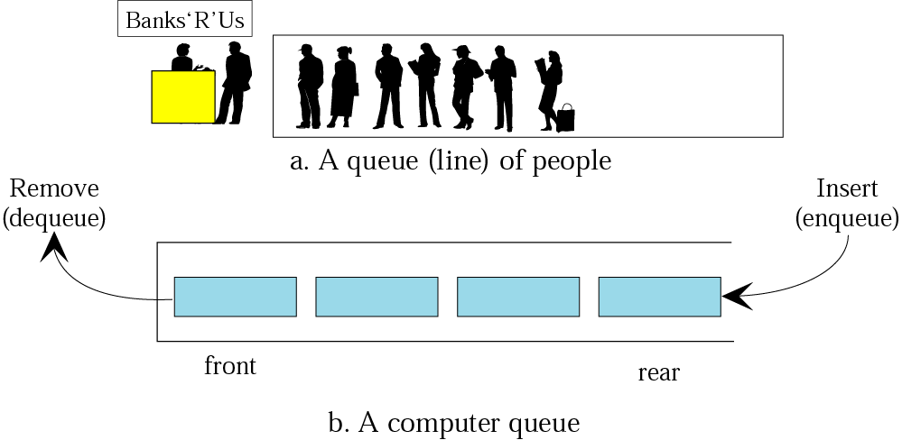
队列的基本性质
概念：队列简称队，它也是一种运算受限的线性表，其限制仅允许在表的一端进行插入，而在表的另一端进行删除。
  通常是“先入先出”

Slide 4
队列的基本性质
  把进行插入的一端称做队尾（rear），进行删除的一端称做队首或队头（front）
  向队列中插入新元素称为进队或入队，新元素进队后就成为新的队尾元素
  从队列中删除元素称为出队或离队，元素出队后，其后继元素就成为队首元素。
  两种存储方式：顺序队列和链队

Slide 5
链队的链式存储
表头删除、表位插入需要2个指针
链队的存储结构：
链队中头节点类型LiQueue定义如下
单链表中数据节点类型QNode定义如下:
typedef struct qnode
{ ElemType data; //数据元素
struct qnode *next;
} QNode;
typedef struct
{ QNode *front; //指向单链表队头节点
QNode *rear; //指向单链表队尾节点
} LiQueue;

Slide 6
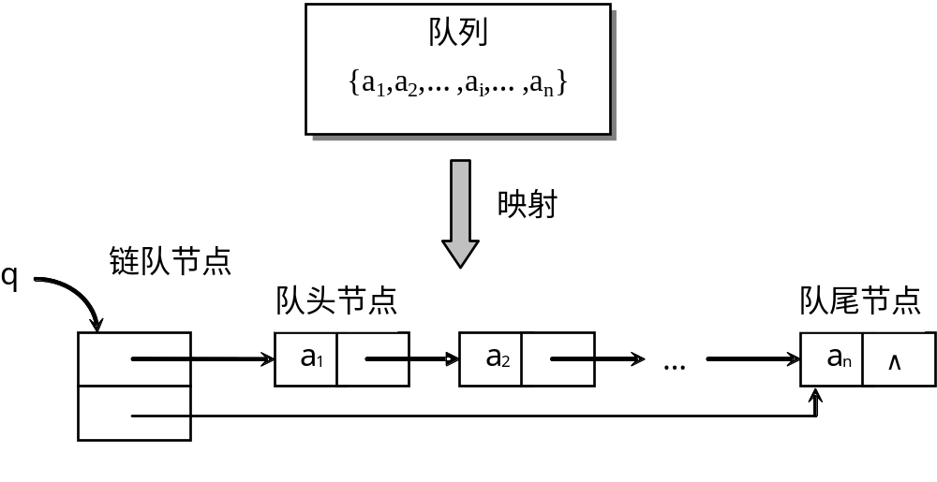
队列的基本运算
链队存储结构

Slide 7
队列的基本运算
初始化 InitQueue(q): 创建一个空队列
销毁队列DestroyQueue(q): 释放队列所占内存空间，包括链队节点和数据节点的存储空间
判断队列释放为空QueueEmpty(q):
入队列 enQueue(q,e): 入队操作，将元素插入到队列中，使e成为队列q的元素。
出队列 deQueue(q,e): 出队操作，取队头元素，并从队列中删除队头元素。
取队头元素 GetFront(q): 取队列顶元素，该元素不出队列。

Slide 8
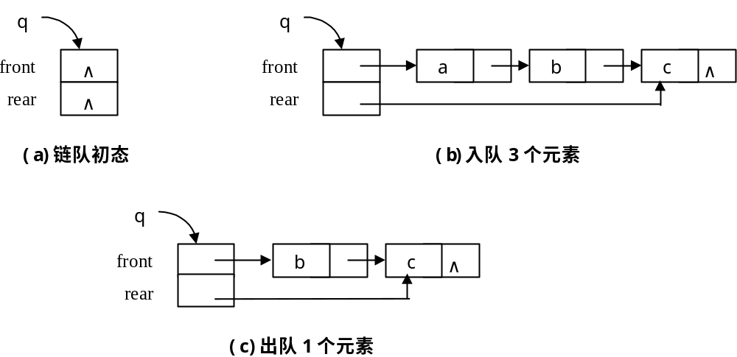
队列的基本运算
链队的动态变化过程
  考虑四个要素：队列空、队列满、插入及删除方式

Slide 9
队列的基本运算
初始化 InitQueue(q):
  构造一个空队列，即只创建一个链队头节点，其front和rear域均置为NULL，不创建数据元素节点。
void InitQueue(LiQueue *&q)
{ q=(LiQueue *)malloc(sizeof(LiQueue));
q->front=q->rear=NULL;
}
q
∧
front
rear
∧

Slide 10
队列的基本运算
销毁队列DestroyQueue(q):
  释放队列占用的存储空间,包括链队头节点和所有数据节点的存储空间。
void DestroyQueue(LiQueue *&q)
{ QNode *p=q->front,*r; //p指向队头数据节点
if (p!=NULL) //释放数据节点占用空间
{ r=p->next;
while (r!=NULL)
{ free(p);
p=r;r=p->next;
}
}
free(p);
free(q); //释放链队节点占用空间
}
p
r
…
q
a₁
a₂
a_{n}

Slide 11
队列的基本运算
判断队列是否为空QueueEmpty(q):
  若链队节点的rear域值为NULL，表示队列为空，返回true；否则返回false。
bool QueueEmpty(LiQueue *q)
{
return(q->rear==NULL);
}

Slide 12
队列的基本运算
入队enQueue(q,e)
  创建data域为e的数据节点*s 。
    若原队列为空？
    若原队列不为空？

Slide 13
队列的基本运算
入队enQueue(q,e)
  创建data域为e的数据节点*s 。
void enQueue(LiQueue *&q,ElemType e)
{ QNode *p;
p=(QNode *)malloc(sizeof(QNode));
p->data=e;
p->next=NULL;
if (q->rear==NULL) //若链队为空,新节点是
//队首节点又是队尾节点
q->front=q->rear=p;
else
{ q->rear->next=p;//将*p节点链到队尾,
//并将rear指向它
q->rear=p;
}
}
…
p
q
a₁
a₂
a_{n}
e

Slide 14
队列的基本运算
出队deQueue(q,e)
  若原队列不为空，则将第一个数据节点的data域值赋给e,并删除该数据节点。
    若原队列是空的？
    若原队列只有一个数据节点？
    若原队列不止一个数据节点？

Slide 15
队列的基本运算
出队deQueue(q,e)
  若原队列不为空，则将第一个数据节点的data域值赋给e,并删除该数据节点。
bool deQueue(LiQueue *&q,ElemType &e)
{ QNode *t;
if (q->rear==NULL) return false; //队列为空
t=q->front; //t指向第一个数据节点
if (q->front==q->rear) //队列中只有一个节点时
q->front=q->rear=NULL;
else //队列中有多个节点时
q->front=q->front->next;
e=t->data;
free(t);
return true;
}
t
…
q
a₁
a₂
a_{n}

Slide 16
第三章 栈和队列
队列
  链式存储
  顺序存储
队列的应用
小结

Slide 17
顺序队列
假设队列的元素个数最大不超过整数MaxSize,所有的元素都具有同一数据类型ElemType，则顺序队列类型SqQueue定义如下:
typedef struct
{ ElemType data[MaxSize]；
int front,rear；//队首和队尾指针
} SqQueue;

Slide 18
顺序队列
顺序队列图示
规定：front指向队头元素位置
rear指向队尾元素的下一个空位
初始：front=rear=0
队空：front=rear
队满：rear=max
不同的书上写法略有不同
max-1
…
1
0

Slide 19
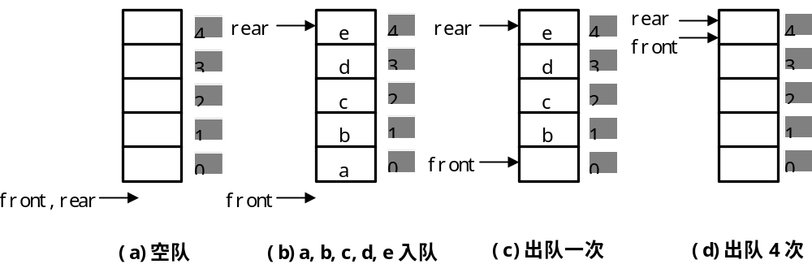
顺序队列
data
队列的入队和出队操作示意图
顺序队的四要素（初始时front=rear=-1）：
队空条件：front=rear
队满条件：rear＝MaxSize－1
元素e进队：rear++;data[rear]=e;
元素e出队：front++;e=data[front];
rear指向队尾元素；front指向队头元素的前一个位置。

Slide 20
顺序队列
顺序队列初始化 InitQueue(q)
  构造一个空队列q。将front和rear指针均设置成初始状态即-1值。
void InitQueue(SqQueue *&q)
{ q=(SqQueue *)malloc (sizeof(SqQueue));
q->front=q->rear=-1;
}

Slide 21
顺序队列
销毁队列DestroyQueue(q)
  释放队列q占用的存储空间。
void DestroyQueue(SqQueue *&q)
{
free(q);
}

Slide 22
顺序队列
进队列enQueue(q,e)
  在队列不满的条件下，先将队尾指针rear循环增1，然后将元素添加到该位置。
bool enQueue(SqQueue *&q,ElemType e)
{ if (q->rear==MaxSize-1) //队满上溢出
return false;
q->rear++;
q->data[q->rear]=e;
return true;
}

Slide 23
顺序队列
出队列deQueue(q,e)
  在队列q不为空的条件下，将队首指针front循环增1并将该位置的元素值赋给e。
bool deQueue(SqQueue *&q,ElemType &e)
{ if (q->front==q->rear) //队空下溢出
return false;
q->front++;
e=q->data[q->front];
return true;
}

Slide 24
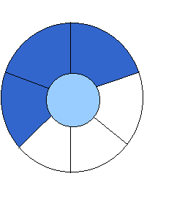
顺序队列
用rear==MaxSize-1作为队满条件有何缺陷？
真正队满的条件是rear - front=MAXSIZE
如何克服假溢出？循环队列！
[2]
[3] [2] [3]
J2
J3
[1] [4] [1] [4]
J1
[0] [5] [0] [5]
front = 0 front = 0
rear = 0 rear = 3

Slide 25

循环队列
队列满
[2] [3] [2] [3]
J2 J3
J8 J9
J7
[1] [4][1] [4]
J1 J4
J5
J6 J5
[0] [5] [0] [5]
front =0
rear = 5
front =4
rear =3

Slide 26
循环队列
损失一个空间的方法
  队列“满”的条件为
  (rear+1) mod MAXSIZE = front
  队列“空”的条件为
  rear = front
入队的程序变化
bool enQueue(省略)
{ if (q->rear==MaxSize-1) return false;
q->rear++;
q->data[q->rear]=e;
return true;
}
bool enQueue(省略)
{ if ((q->rear+1)
%MaxSize==q->front)
return false;
q->rear=(q->rear+1)%MaxSize;
q->data[q->rear]=e;
return true;
}

Slide 27
循环队列
出队的程序变化
bool deQueue(SqQueue *&q,ElemType &e)
{ if (q->front==q->rear) //队空下溢出
return false;
q->front=(q->front+1)%MaxSize;
e=q->data[q->front];
return true;
}
bool deQueue(SqQueue *&q,ElemType &e)
{ if (q->front==q->rear) //队空下溢出
return false;
q->front++;
e=q->data[q->front];
return true;
}

Slide 28
第三章 栈和队列
队列
  链式存储
  顺序存储
队列的应用
小结

Slide 29
迷宫问题之队列方法
基本想法
  采用一个顺序队列保存所走过的方块
  如何搜索可行路径？如何记录走过的路径？
typedef struct
{ int i,j; //方块的位置
int pre; //本路径中上一方块在队列中的下标
} Box; //方块类型
typedef struct
{ Box data[MaxSize];
int front,rear; //队头指针和队尾指针
} QuType; //定义顺序队类型

Slide 30
迷宫问题之队列方法
基本算法
首先将(1,1)入队;
在队列qu不为空时循环：出队一次（由于不是环形队列，该出队元素仍在队列中），称该出队的方块为当前方块，front为该方块在qu中的下标。
①如果当前方块是出口，则输出路径并结束。
②否则按顺时针方向找出当前方块的四个方位中可走的相邻方块（对应的mg数组值为0），将这些可走的相邻方块均插入到队列qu中，其pre设置为本搜索路径中上一方块在qu中的下标值，也就是当前方块的front值，并将相邻方块对应的mg数组值置为-1，以避免回过来重复搜索。
若队列为空仍未找到出口，即不存在路径。

Slide 31
队列中的位置
0 1 2 3 4 5 6 7 8 9
2 2 1 0
0 1 2 3 4 5 6 7 8 9
4 3 1 2
6 4 1 4
8 5 1 6
10 5 2 8
13 5 3 10
17 6 3 13
20 6 4 17
22 6 5 20
24 7 5 22
27 8 5 24
30 8 6 27
从队列中可推出出口到入口的（即逆向）路径
34 8 7 30
38 8 8 34

Slide 32
迷宫问题之队列方法
程序实现
bool mgpath1(int xi,int yi,int xe,int ye)
//搜索路径为:(xi,yi)->(xe,ye)
{ int i,j,find=0,di;
QuType qu; //定义顺序队
qu.front=qu.rear=-1;
qu.rear++;
qu.data[qu.rear].i=xi; qu.data[qu.rear].j=yi;
//(xi,yi)进队
qu.data[qu.rear].pre=-1;
mg[xi][yi]=-1; //将其赋值-1,以避免回过来重复搜索

Slide 33
while (qu.front!=qu.rear && !find) //循环
{ qu.front++; //出队
i=qu.data[qu.front].i; j=qu.data[qu.front].j;
if (i==xe && j==ye) //找到了出口,输出路径
{ find=1; print(qu,qu.front); return true; }
for (di=0;di<4;di++) //把每个可走的方块插入队列中
{ switch(di)
{
case 0:i=qu.data[qu.front].i-1;
j=qu.data[qu.front].j; break;
case 1:i=qu.data[qu.front].i;
j=qu.data[qu.front].j+1; break;
case 2:i=qu.data[qu.front].i+1;
j=qu.data[qu.front].j; break;
case 3:i=qu.data[qu.front].i;
j=qu.data[qu.front].j-1; break;
}
if (mg[i][j]==0)
{ qu.rear++; //将该相邻方块插入到队列中
qu.data[qu.rear].i=i; qu.data[qu.rear].j=j;
qu.data[qu.rear].pre=qu.front;
mg[i][j]=-1;
}
}
}
return false; //未找到一条路径时返回false
}

Slide 34
迷宫问题之队列方法
下标 | i | j | pre
0 | 1 | 1 | -1
1 | 1 | 2 | 0
2 | 2 | 1 | 0
3 | 2 | 2 | 1
4 | 3 | 1 | 2
5 | 3 | 2 | 3
6 | 4 | 1 | 4
7 | 3 | 3 | 5
8 | 5 | 1 | 6
9 | 3 | 4 | 7
10 | 5 | 2 | 8
11 | 6 | 1 | 8
12 | 2 | 4 | 9
13 | 5 | 3 | 10
14 | 7 | 1 | 11

Slide 35
迷宫问题之队列方法
下标 | i | j | pre
15 | 1 | 4 | 12
16 | 2 | 5 | 12
17 | 6 | 3 | 13
18 | 1 | 5 | 15
19 | 2 | 6 | 16
20 | 6 | 4 | 17
21 | 1 | 6 | 18
22 | 6 | 5 | 20
23 | 5 | 5 | 22
24 | 7 | 5 | 22
25 | 4 | 5 | 23
26 | 5 | 6 | 23

Slide 36
迷宫问题之队列方法
下标 | i | j | pre
27 | 8 | 5 | 24
28 | 4 | 6 | 25
29 | 5 | 7 | 26
30 | 8 | 6 | 27
31 | 4 | 7 | 28
32 | 5 | 8 | 29
33 | 6 | 7 | 29
34 | 8 | 7 | 30
35 | 3 | 7 | 31
36 | 4 | 8 | 31
37 | 6 | 8 | 32
38 | 8 | 8 | 34

Slide 37
迷宫问题之队列方法
用队列和用栈求解迷宫问题有什么不同？
0 1 2 3 4 5 6 7 8 9
0 1 2 3 4 5 6 7 8 9
这个解是最优解，
即是最短路径。

Slide 38
小结
理解栈和队列的特性以及它们之间的差异，知道在何时使用哪种数据结构。
重点掌握在顺序栈上和链栈上实现栈的基本运算算法，注意栈满和栈空的条件。
重点掌握在顺序队上和链队上实现队列的基本运算算法，注意循环队上队满和队空的条件。
灵活运用栈和队列这两种数据结构解决一些综合应用问题。

